Slide 1
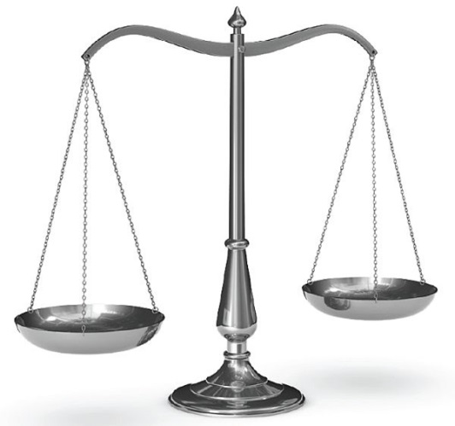
Физические величины. Измерение физических величин
Наука начинается там, где начинаются измерения»
Д. И. Менделеев.
Подготовила: учитель физики МБОУ «Вяткинская СОШ» Лукьянова Ксения Николаевна

Slide 2
Измерить какую-нибудь величину – это значит сравнить ее с однородной величиной, принятой за единицу.
Сравнить с однородной величиной значит сравнить длину с длиной, массу одного тела с массой другого тела и т.п.

Slide 3
Аршин
1 аршин = 1/3 сажени = 4 четверти = 16 вершков = 28 дюймов = 0,7112 м;)
«Каждый купец на свой аршин меряет.
Умом Россию не понять, аршином общим не измерить… (К. Прутков)»

Slide 4
Сажень
Маховая сажень – старорусская единица измерения, равная расстоянию в размах обеих рук, по концы средних пальцев.)
Косая сажень — это расстояние от кончиков пальцев вытянутой вверх руки до пальцев противоположной ей ноги.

Slide 5
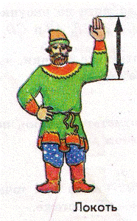

Slide 6
Меры длины и массы в различных странах
Страна | Мера длины | Мера массы
Великобритания | Квартер | Лоуд
Франция | Лье | Фунт
Китай | Ли | Пикуль

Slide 7
Международная система единиц (СИ – система интернациональная)
В 1960г во Франции на XI Генеральной конференции по мерам и весам была утверждена и принята 18 странами международная система единиц СИ
Величина | Единица измерения | Сокращенное обозначение
Масса | килограмм | кг
Длина | метр | м
Время | секунда | с

Slide 8
Эталон метра
Сплав:
90% платина, 10% иридия

Slide 9
Эталон килограмма

Slide 10
Приставки

Slide 11
Напишите сокращенно название единицы измерения с приставкой
километр-
миллиграмм-
сантиметр-
гектосекунда-
миллисекунда-
мегаметр-
килограмм
сантисекунда-
Приставки
мега- М
кило- к
гекто-г
деци-д
санти-с
милли-м
Единицы
метр- м
секунда- с
грамм - г

Slide 12
Назовите единицу измерения с приставкой
кс-
мм-
сг-
гс-
дм-
Мс-
кг-
сг-
Приставки
М-мега
к- кило
г-гекто
д-деци
с-санти
м-милли
Единицы
м-метр
с-секунда
г-грамм

Slide 13
Переведи
г
Пример: 2гм=? м 2гм= 2·100 м=200м
Подсказка
4кс= ?с
150мм=?м
10сг= ?г
30гс= ?с
450дм= ?м
0,02Мс= ?с
3кг= ?г
200сг= ?г
М-мега-1000 000
к- кило-1000
г-гекто-100
д-деци-0,1
с-санти-0,01
м-милли-0,001

Slide 14
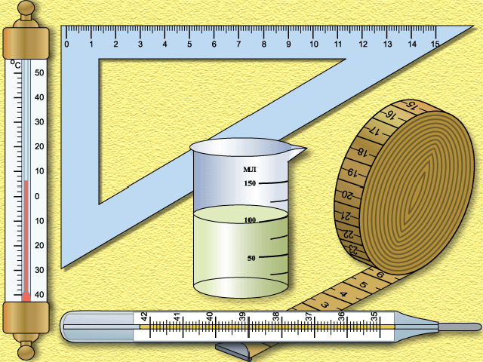
Измерительные приборы

Slide 15
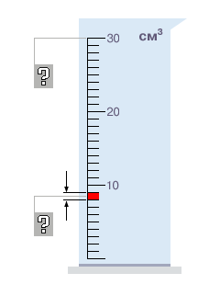
Что показывает прибор?
60
40
20

Slide 16
Цена деления
60
-
20см³
=
=
2см³
10
40см³
40
10
20 см³
цена деления
20
прибор показывает 28см³

Slide 17
Для того, что бы определить цену деления нужно:
Выбрать два ближайших оцифрованных штриха;
Из большего вычесть меньшее;
Определить количество делений между штрихами;
Разделить, полученную разницу, на число делений
Полученное число - цена деления.

Slide 18
Что больше?
4кс или 4000с
2кг или 2000г
300см или 3м

Slide 19
Домашнее задание
§4,5 стр.;упр. 1 стр.10 письменно, подготовка к л.р.

Slide 20
Спасибо за урок!

